Slide 1
ЗВІТ
ДИРЕКТОРА
2022-2023 Н.Р.

Slide 2
ОСВІТНЄ СЕРЕДОВИЩЕ

Slide 3
Стратегічна ціль:
БЕЗПЕЧНА ШКОЛА
ПРОЕКТИ:
ПЛАН ДІЙ РЕАЛІЗАЦІЇ НАЦІОНАЛЬНОЇ СТРАТЕГІЇ РОЗБУДОВИ БЕЗПЕЧНОГО ЗДОРОВОГО ОСВІТНЬОГО СЕРЕДОВИЩА НА 2021-2025 РР.
КОДЕКС БЕЗПЕЧНОГО ОСВІТНЬОГО СЕРЕДОВИЩА
“БЕЗПЕЧНА І ДРУЖНЯ ДО ДИТИНИ ШКОЛА”
“ШКОЛА - ПРОСТІР ТОЛЕРАНТНОСТІ”

Slide 4
2022-2023 Н.Р.
ВСТАНОВЛЕНО ВІДЕОСПОСТЕРЕЖЕННЯ
ПРОПУСКНИЙ РЕЖИМ
ПОСТ ЧЕРГОВОГО
КАРАНТИННІ ОБМЕЖЕННЯ ДОСТУПУ СТОРОННІХ ОСІБ
НІЧНЕ ОСВІТЛЕННЯ ТЕРИТОРІЇ ЗАКЛАДУ
САНІТАРНА ОБРІЗКА ДЕРЕВ
ПОНОВЛЕННЯ ПІШОХІДНИХ ПЕРЕХОДІВ
ПОНОВЛЕННЯ ДОРОЖНЬОГО ЗНАКУ “ДІТИ”
ОПТИМІЗАЦІЯ ЗЕЛЕНИХ НАСАДЖЕНЬ

Slide 5
Встановлено інформаційні таблички на ігровому та спортивному майданчиках; обрізано, окремі видалено аварійні дерева, сухі гілки; здійснено оптимізацію зелених насаджень; облаштовано медичний кабінет (підведено водопостачання, придбано кушетку, тонометр, ростомір, ваги напільні), забезпечено необхідний перелік медичних засобів; організовано щомісячні практичні заняття з надання домедичної допомоги для учнів і вчителів, тренінги з дій у надзвичайних ситуаціях; створено безпечний єдиний інформаційний простір відповідно Стратегії розвитку закладу освіти на 2021-2025 рр.; введено в освітній процес політику розумного використання, політику мінімізації відходів, роздільного збирання відходів

Slide 6
Проведено тренінг «Тривожна валіза. Що взяти з собою в укриття» Діяли у разі сигналу «Повітряна тривога» відповідно інструкції
Укладено угоду про співпрацю з Гельмязівськоюсільською радою про співпрацю у створенні здоров’язберігаючого середовища для школярів;
в 2022-2023 н.р. було організоване навчання з охорони праці для всіх категорій працівників закладу освіти з відповідним складанням заліку;
забезпечено проведення занять відповідно графіку і розробленої тематики з невоєнізованими формуваннями ЦЗ, зокрема з формуванням, яке обслуговує укриття;

Slide 7
За результатами внутрішнього самооцінювання 2021-2022 н.р. освітнього середовища зроблено наступне: обробку дерев’яних конструкцій горища вогнезахисним розчином; встановлення блискавкозахисту; монтаж в дошкільній групі, спортивній залі захисних решіток на батареях; проведення заміни освітлювальних приладів; зроблено заземлення всіх електроприладів; організацію питного режиму у закладі освіти (кулери); облаштовано укриття (для кожної групи та класу учнів облаштовано окремі приміщення, створені умови для проведення уроків); відведено окреме електропостачання для нових електроприладів; придбано генератор на випадок відключення електроенергії.

Slide 8
Стратегічна ціль:
СЕРЕДОВИЩЕ, ВІЛЬНЕ ВІД НАСИЛЬСТВА
ШКОЛА ТОЛЕРАНТНОСТІ
АНТИБУЛІНГОВА ПОЛІТИКА
ВИХОВНА РОБОТА КЛАСНОГО КЕРІВНИКА
ІНФОРМАЦІЙНО-ПРОСВІТНИЦЬКА РОБОТА СЕРЕД УЧАСНИКІВ ОСВІТНЬОГО ПРОЦЕСУ
АКЦІЯ “16 ДНІВ ПРОТИ НАСИЛЬСТВА”
ІНФОРМАЦІЯ НА САЙТІ
ПОРЯДОК РОЗГЛЯДУ ЗВЕРНЕНЬ ПРО ВЧИНЕННЯ БУЛІНГУ
ЩОРІЧНИЙ ПЛАН ЗАХОДІВ З ПРОТИДІЇ БУЛІНГУ
ЗРАЗКИ ДОКУМЕНТІВ (ЗАЯВА)

Slide 9
В 2022-2023 н.р.
Проведено анкетування щодо виявлення жорстокого поводження з дітьми. (Опитування учнів 5, 7, 8, 11 класів).
Учні школи взяли участь у проведенні акції «16 днів проти насильства».
Тренінг «Попередження конфліктів». 8-11 кл.
Здійснюється педагогічний супровід родин, які опинилися в складних життєвих обставинах.
Складання та розповсюдження листівок серед учнів 1-11 класів «Як не стати жертвою булінгу»
Розміщено на інформаційному стенді інформацію про телефони гарячої лінії – булінг– 116000.
Затверджено заходи з охорони дитинства.
Оновлено склад комісії з розгляду випадків булінгу.
Організовано перевірки приміщень, території закладу освіти з метою виявлення місць, які потенційно можуть бути небезпечними та сприятливими для вчинення булінгу (цькування).
Проведено в закладі освіти тиждень протидії булінгу серед учасників освітнього процесу.
Створено Шкільну служби толерантності та порозуміння.
Забезпечено спостереження чергових вчителів, чергових учнів, обслуговуючого персоналу за місцями загального користування - їдальні, коридори, ігрові майданчики, шкільне подвір'я.
Онлайн- курс для вчителів «Базова психологічна допомога в умовах війни».

Slide 10
УРОКИ СТАЛОГО РОЗВИТКУ
ПОЛІТИКА РОЗУМНОГО ВИКОРИСТАННЯ ТА МІНІМІЗАЦІЇ ВІДХОДІВ
СОРТУВАННЯ ВІДХОДІВ
ЕКОЛОГІЧНІ ПРОЕКТИ:
“ЕКОЛОГІЧНА СТЕЖКА”
“ЖИТТЯ В СТИЛІ “ЕКО”
Стратегічна ціль:
СТАЛИЙ
РОЗВИТОК

Slide 11
Стратегічна ціль:
ЗДОРОВ’Я ДИТИНИ
ПРОЕКТИ:
“РУХ – ЦЕ ЖИТТЯ”
“СТВОРЕННЯ ЗДОРОВ’ЯЗБЕРІГАЮЧОГО СЕРЕДОВИЩА”
ПРОЕКТ “ШКОЛА СПРИЯННЯ ЗДОРОВ’Ю”
УРОКИ “ОСНОВИ ЗДОРОВ’Я”
ШКІЛЬНІ СПОРТИВНІ ЗМАГАННЯ
СПОРТИВНІ СЕКЦІЇ, ГУРТКИ
СПОРТИВНА БАЗА:
СПОРТИВНИЙ ЗАЛ
СПОРТИВНИЙ МАЙДАНЧИК
ІГРОВИЙ МАЙДАНЧИК
СТАДІОН

Slide 12
В 2022-2023 н.р.:
Проведено Тиждень пропаганди здорового способу життя «Здоровим бути модно»,
Декада антиалкогольної, антитююнової, антинаркотичної пропаганди. Проведено акцію «За життя без наркотиків»:
Виховні години «Крок у безодню» (5-7 класи);
Конкурс плакатів «Наркотикам – ні!»
Круглий стіл «За здоровий спосіб життя»
Тренінг за програмою «Рівний – рівному»
Запроваджено проведення Днів здоров’я
Тиждень ОБЖ
Тиждень дорожнього руху

Slide 13
співпраця з ГО «Воїни АТО
м. Старокостянтинова»,
участь у благодійних акціях «Зігрій солдата», «Окопна свічка»
допомОГА ЗСУ продуктами харчування ДО Дня козацтва, Дня Збройних Сил України.
Участь у Всеукраїнській акЦІЇ «ОБЕРІГ ДЛЯ ЗАХИСНИКА»
(ПОНАД 200 ВИРОБІВ)
Участь у челенджі «Завдяки тобі…», «Ми усі – волонтери»,
УЧАСТЬ у флешмобі «Онлайн-валентинка для захисника», «Кожен на своєму місці».
організовано благодійний ярмарок на підтримку ЗСУ.
грошовА адреснА допомогА захисникам на придбання ношів, генератора.
плетіння маскувальних сітоК.
впорядкуВАННЯ могил загиблим воїнам.
Меморіальна дошка воїну-захиснику.
ГРошова допомога хворим на лікування.

Slide 14
Стратегічна ціль:
ЯКІСНЕ МЕДИЧНЕ ОБСЛУГОВУВАННЯ
МЕДИКО-ПЕДАГОГІЧНИЙ КОНТРОЛЬ
КОНТРОЛЬ БЕЗПЕКИ ХАРЧУВАННЯ. НАССР
МОНІТОРИНГ ЗАБЕЗПЕЧЕННЯ ПРОТИЕПІДЕМІЧНОГО РЕЖИМУ
МОНІТОРИНГ СТАНУ ЗДОРОВ’Я ДІТЕЙ
ОРГАНІЗАЦІЯ ЩОРІЧНИХ МЕДОГЛЯДІВ
ПРОФІЛАКТИКА ЗАХВОРЮВАНЬ

Slide 15
2022-2023 н.р.
ПРАКТИЧНІ ЗАНЯТТЯ З НАДАННЯ ДОЛІКАРСЬКОЇ ДОПОМОГИ
АЛГОРИТМ ДІЙ У РАЗІ НЕЩАСНОГО ВИПАДКУ
ІНСТРУКТАЖІ З БЖ ПІД ЧАС ОСВІТНЬОГО ПРОЦЕСУ, ДИСТАНЦІЙНОГО НАВЧАННЯ,
НА КАНІКУЛАХ
ОБ’ЄКТОВІ ТРЕНУВАННЯ З ЕВАКУАЦІЇ
ЗАХОДИ ЩОДО ПРОТИДІЇ ТОРГІВЛІ ЛЮДЬМИ, ПОПЕРЕДЖЕННЯ СУЇЦИДІВ, АНТИАЛКОГОЛЬНА, АНТИТЮТЮНОВА, АНТИНАРКОТИЧНА ПРОПАГАНДА
ПРОТИЕПІДЕМІЧНИЙ РЕЖИМ
ПЛАН РЕАГУВАННЯ ВИХОВАТЕЛЯ НА НАДЗВИЧАЙНІ СИТУАЦІЇ
ІНСТРУКЦІЯ ЩОДО ДІЙ УЧАСНИКІВ ОСВІТНЬОГО ПРОЦЕСУ У НАДЗВИЧАЙНІЙ СИТУАЦІЇ ВОЄННОГО ХАРАКТЕРУ
НАДАННЯ ПАМ’ЯТОК БАТЬКАМ, УЧНЯМ, ПРАЦІВНИКАМ
ОРГАНІЗАЦІЯ ОСВІТНЬОГО ПРОЦЕСУ В ДИСТАНЦІЙНІЙ ФОРМІ, НАЙБІЛЬШ БЕЗПЕЧНІЙ ПІД ЧАС ВІЙНИ
ПРОФІЛАКТИЧНА РОБОТА ЩОДО МІННОЇ БЕЗПЕКИ

Slide 16
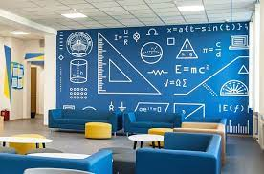
Стратегічна ціль:
СУЧАСНИЙ ДИЗАЙН ТА ОСНАЩЕННЯ ПРЕДМЕТНИХ КАБІНЕТІВ
2022-2023 Н.Р.
КАБІНЕТ ХІМІЇ (ВИТЯЖНА ШАФА, ПРОЕКТОР)
ОБЛАШТОВАНО ІГРОВІ ЗОНИ НА 1 ПОВЕРСІ
СТВОРЕНО ПРОСТІР В ПРИМІЩЕННІ ЗАКЛАДУ ( іі ПОВЕРХ) ТА В ШКІЛЬНОМУ ДВОРІ

Slide 17
СИСТЕМА ОЦІНЮВАННЯ

Slide 18
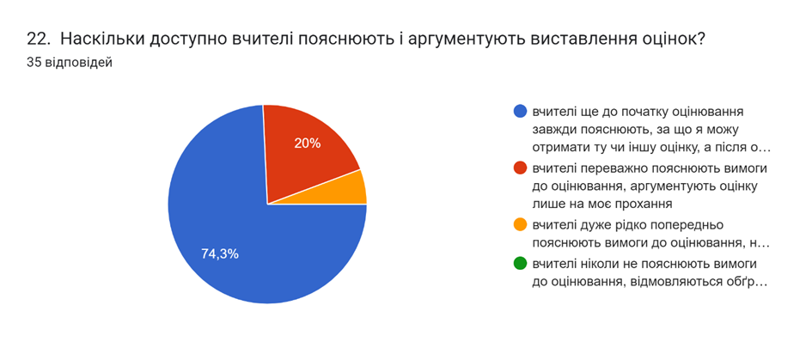
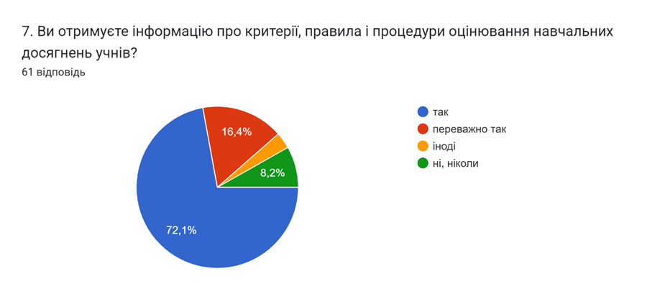
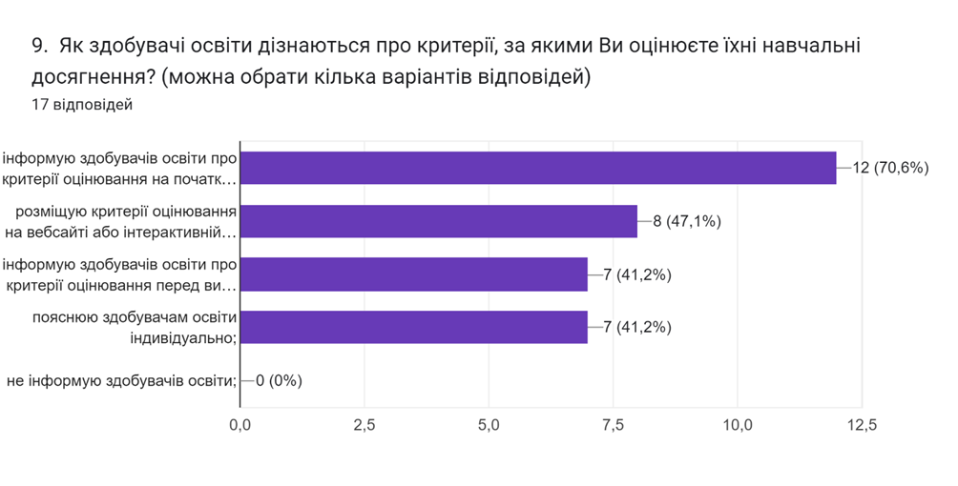
Стратегічна ціль:
СПРАВЕДЛИВЕ ОБ’ЄКТИВНЕ ОЦІНЮВАННЯ
ЗАЛУЧЕННЯ УЧНІВ ДО РОЗРОБЛЕННЯ КРИТЕРІЇВ ОЦІНЮВАННЯ
КОМПЕТЕНТНІСНИЙ ПІДХІД В СИСТЕМІ ОЦІНЮВАННЯ
КОМПЕТЕНТНІСНІ ЗАВДАННЯ
ОЗНАЙОМЛЕННЯ З КРИТЕРІЯМИ ОЦІНЮВАННЯ НА ПОЧАТКУ НАВЧАЛЬНОГО РОКУ (ЗАГАЛЬНОШКІЛЬНІ ЗБОРИ БАТЬКІВ ТА УЧНІВ, ВСТУПНІ УРОКИ ДО ТЕМ)
ІНФОРМАЦІЯ НА САЙТІ
ІНФОРМАЦІЯ НА СТЕНДАХ
КРИТЕРІЇ ОЦІНЮВАННЯ В ПРЕДМЕТНИХ КАБІНЕТАХ
КРИТЕРІЇ ЩОДО ОКРЕМИХ ВИДІВ РОБІТ (ВСІ ВЧИТЕЛІ ВИГОТОВИЛИ ЛЕПБУКИ)

Slide 19
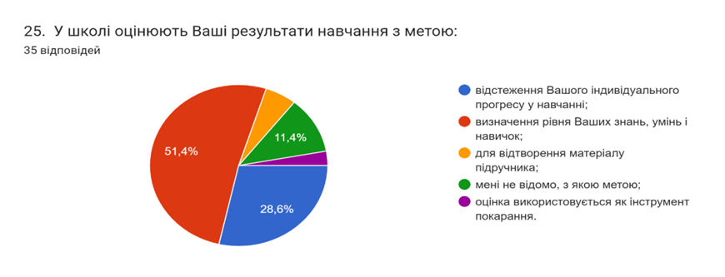
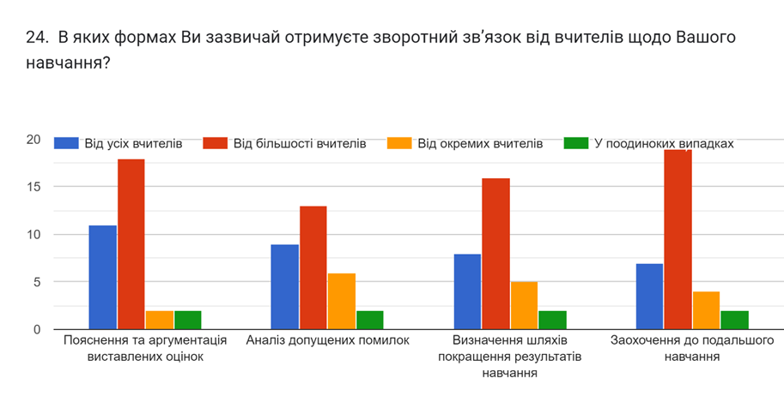
ФОРМУВАЛЬНЕ ОЦІНЮВАННЯ
РОЗГЛЯНУТО НА ПЕДАГОГІЧНІЙ РАДІ
МЕТОДИЧНІ ЗАХОДИ
ВЕБІНАРИ
ОНЛАЙН КУРС “ОЦІНЮВАННЯ БЕЗ ЗНЕЦІНЮВАННЯ”
Більшість ВЧИТЕЛІВ ЗАСТОСОВУЮТЬ ФОРМУВАЛЬНЕ ОЦІНЮВАННЯ
НАДАЮТЬ ЗВОРОТНИЙ ЗВ’ЯЗОК ЩОДО РОБОТИ УЧНІВ
ПРОСТЕЖУЮТЬ ІНДИВІДУАЛЬНИЙ ПОСТУП УЧНЯ
ОРГАНІЗОВУЮТЬ САМООЦІНЮВАННЯ ТА ВЗАЄМООЦІНЮВАННЯ

Slide 20
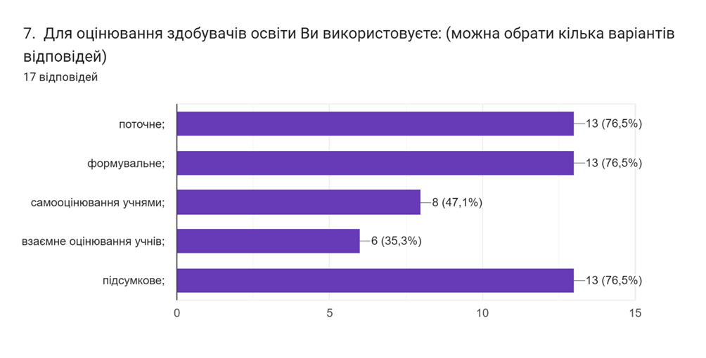
ВИДИ ОЦІНЮВАННЯ
ПОЧАТКОВА ШКОЛА:
ВЕРБАЛЬНЕ
ФОРМУВАЛЬНЕ
РІВНЕВЕ 3-4 КЛ.
(ВИСОКИЙ, ДОСТАТНІЙ, СЕРЕДНІЙ, ПОЧАТКОВИЙ)
5-11 КЛАСИ:
ВХІДНИЙ КОНТРОЛЬ
ПОТОЧНЕ ОЦІНЮВАННЯ
(ОБОВ’ЯЗКОВІ ВИДИ РОБІТ : ПРАКТИЧНІ, ЛАБОРАТОРНІ, ВИВЧЕННЯ НАПАМ’ЯТЬ, ТВІР)
ПІДСУМКОВЕ ОЦІНЮВАННЯ
(ТЕМАТИЧНЕ, СЕМЕСТРОВЕ, РІЧНЕ)
ДЕРЖАВНА ПІДСУМКОВА АТЕСТАЦІЯ (2023 Р. - ЗВІЛЬНЕННЯ ВІД ДПА)

Slide 21
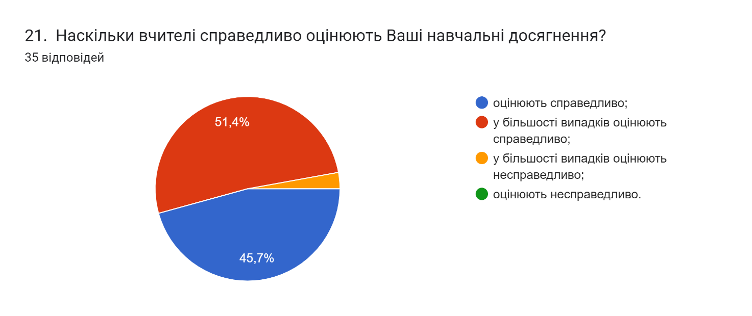
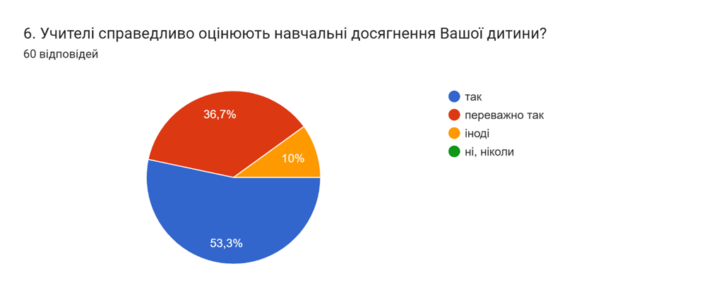
Частка здобувачів освіти, які вважають оцінювання результатів їх навчання у закладі освіти справедливим і об’єктивним
Батьки здобувачів освіти
Здобувачі освіти

Slide 22
СТРАТЕГІЧНА ЦІЛЬ
ЕФЕКТИВНИЙ
МОНІТОРИНГ

Slide 23
Моніторинг навчальних досягнень учнів за 2022-2023нр
Клас | Кількість учнів/ кл.керівник | Високий Кількість/% Прізвища | Достатній Кількість/% | Середній Кількість/% | Початковий Кількість/% | Якісний показник | Примітка/ООП
1 | 21 Шокот Л
2 | 15+1 Остапчук В | -- | -- | -- | -- |  | Шуляк
3 | 22+1 Остапчук Н | - | - | - | - |  | Цимбалюк
4 | 15 Боровик | - | - | - | - |  | -
5 | 27 Крикончук | 4-15% Бойчук Козак Легенович Матвійчук | 11-41% | 12-44% | 0 | 15-56%
6 | 26+1 Охота | Верхогляд Манчшина Марзялко Нараєвський 4/15 | 7/27 | 9/35 | 6/23 | 11--31 | Петрик
7 | 18 Маншина | 1-6 Дегалюк | 6 – 33% | 8 - 43% | 2 – 11% | 7-39
8 | 22+1 Старинець | 1-5% | 3-13% | 12- 55% | 6- 27% | 4-18 | Ковальчук
9 | 19 Мельничук | ----------------- | 4 - 22% | 9-50% | 5-28% | 4-22%
10 | 16 Бабієнко | 3 -19% Віннічук Смірнова Старинець | 4-52 | 8-50% | 1-66% | 7-44%
11 | 18 Мартинюк | ----- | 9 – 50% | 6 – 33% | 5 – 17% | 9– 50%
5-11 | По школі | 13-10 | 44-30 | 65-45 | 23-15 | 57-40%

Slide 24
Якісний показник

Slide 25
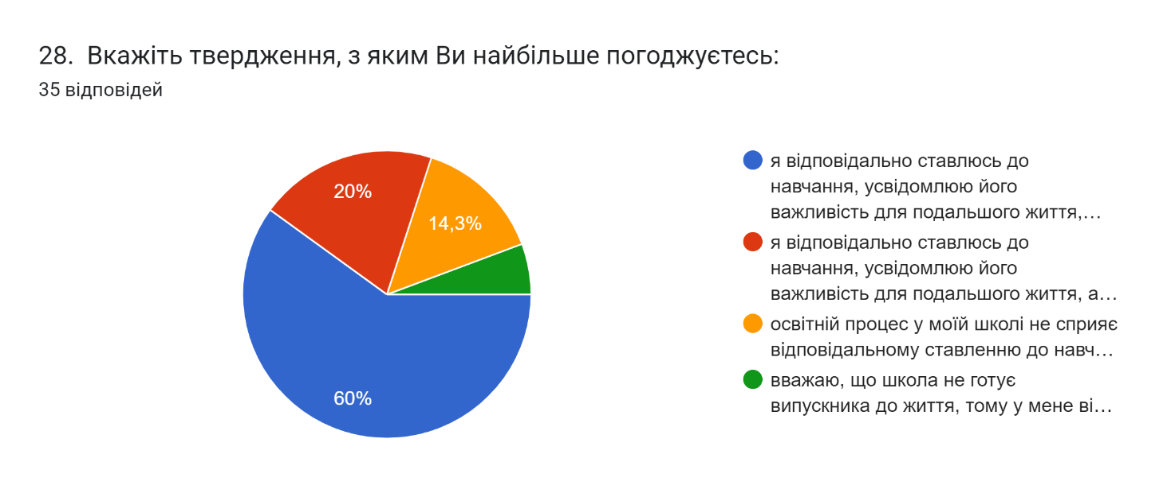
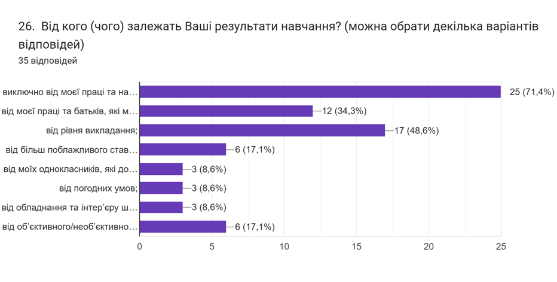
СТРАТЕГІЧНА ЦІЛЬ: ВІДПОВІДАЛЬНЕ СТАВЛЕННЯДО НАВЧАННЯ

Slide 26
СТРАТЕГІЧНА ЦІЛЬ
АКАДЕМІЧНА ДОБРОЧЕСНІСТЬ
РОЗРОБКА ВЧИТЕЛЯМИ ПЛАНУВАННЯ, ВИСТУПІВ НА МЕТОДИЧНИХ ЗАХОДАХ, УЧАСТЬ У КОНКУРСАХ ПЕДАГОГІЧНОЇ МАЙСТЕРНОСТІ З УРАХУВАННЯМ АКАДЕМІЧНОЇ ДОБРОЧЕСНОСТІ
ПОЛОЖЕННЯ ПРО АКАДЕМІЧНУ ДОБРОЧЕСНІСТЬ
КОМІСІЯ З АКАДЕМІЧНОЇ ДОБРОЧЕСНОСТІ
НАКАЗ ПРО ДОТРИМАННЯ АКАДЕМІЧНОЇ ДОБРОЧЕСНОСТІ - ЗАХОДИ НА РІК
МЕТОДИЧНІ РЕКОМЕНДАЦІЇ ДЛЯ ВЧИТЕЛІВ
ЗАВДАННЯ, ЯКІ УНЕМОЖЛИВЛЮЮТЬ СПИСУВАННЯ
ІНФОРМАЦІЙНА КАМПАНІЯ (СТЕНДИ, ПОСТІЙНА РОЗ’ЯСНЮВАЛЬНА РОБОТА)
ПРАКТИЧНІ ДЛЯ 9-11 КЛАСІВ) ЩОДО ВИКОРИСТАННЯ ЦИТАТ, ДЖЕРЕЛ У ТВОРАХ

Slide 27
ПЕДАГОГІЧНА ДІЯЛЬНІСТЬ ПЕДАГОГІЧНИХ ПРАЦІВНИКІВ

Slide 28
СТРАТЕГІЧНА ЦІЛЬ:
ЗАБЕЗПЕЧЕННЯ ВИКОНАННЯ ДЕРЖАВНИХ СТАНДАРТІВ
РЕАЛІЗАЦІЯ КОНЦЕПЦІЇ НУШ
ДЕРЖАВНИЙ СТАНДАРТ ПОЧАТКОВОЇ ОСВІТИ
З 2022 Р. НОВИЙ ДЕРЖАВНИЙ СТАНДАРТ БАЗОВОЇ СЕРЕДНЬОЇ ОСВІТИ
ЗАСІДАННЯ ПЕДРАДИ ЩОДО ВПРОВАДЖЕННЯ НОВОГО ДЕРЖАВНОГО СТАНДАРТУ
ВСІ ВЧИТЕЛІ ПРОЙШЛИ НАВЧАННЯ В ЧОІПОПП
ВИБІР МОДЕЛЬНИХ ПРОГРАМ
ВИБІР ТИПОВОГО НАВЧАЛЬНОГО ПЛАНУ
ВИБІР ПІДРУЧНИКІВ
РЕКОМЕНДАЦІЇ ЩОДО ОЦІНЮВАННЯ НАВЧАЛЬНИХ ДОСЯГНЕНЬ УЧНІВ 5 КЛАСУ

Slide 29
СТРАТЕГІЧНА ЦІЛЬ:
КАДРОВЕ І МЕТОДИЧНЕ ЗАБЕЗПЕЧЕННЯ
Методична ПРОБЛЕМА:
«Академічна доброчесність як чинник якості освіти закладу загальної середньої освіти»
ЯКІСНИЙ СКЛАД ПЕДКОЛЕКТИВУ (ЗА КАТЕГОРІЯМИ):
Працює 24 учителів,
( крім того, 2 чол. передувають у відпустці по догляду за дітьми). із них:
17 мають кваліфікаційну категорію «спеціаліст вищої категорії»;
3 – «спеціаліст першої категорії»;
3 – «спеціаліст другої категорії»;

Slide 30
СТРАТЕГІЧНА ЦІЛЬ:
РІСТ ПРОФЕСІЙНОЇ МАЙСТЕРНОСТІ
ПІДВИЩЕННЯ КВАЛІФІКАЦІЇ
ХОІППО
МЕРЕЖЕВА ОСВІТА
EdEra
Prometheus
Всеосвіта
Наурок
Самоосвіта
Майстер-класи

Slide 31
УПРАВЛІНСЬКА ДІЯЛЬНІСТЬ

Slide 32
СТРАТЕГІЧНА ЦІЛЬ
ІНФОРМАЦІЙНА ВІДКРИТІСТЬ, ПРОЗОРІСТЬ ДІЯЛЬНОСТІ ЗАКЛАДУ ОСВІТИ
САЙТ ЗАКЛАДУ ОСВІТИ
ГРУПИ В СОЦІАЛЬНИХ МЕРЕЖАХ
РІЧНИЙ ЗВІТ ДИРЕКТОРА
ЗАГАЛЬНОШКІЛЬНІ БАТЬКІВСЬКІ ЗБОРИ
ВИСТУПИ НА ЗБОРАХ ГРОМАДИ

Slide 33
СТРАТЕГІЧНА ЦІЛЬ:
ІМІДЖ ЗАКЛАДУ ОСВІТИ
ЯКІСТЬ ОСВІТИ
ГРОМАДСЬКО-
АКТИВНА ШКОЛА
ГРОМАДСЬКО-
ДЕРЖАВНЕ УПРАВЛІННЯ
ПАРТНЕРСТВО В ОСВІТІ
НАЦІОНАЛЬНА СПІЛКА КРАЄЗНАВЦІВ
НАЦІОНАЛЬНА СПІЛКА ПИСЬМЕННИКІВ
МУЗЕЙ Г. СКОВОРОДИ М. ПЕРЕЯСЛАВ
ПЕДАГОГІЧНИЙ УНІВЕРСИТЕТ М. ПЕРЕЯСЛАВ
ЦЕНТР СКОВОРОДИНОЗНАВСТВА

Slide 34
СТРАТЕГІЧНА ЦІЛЬ:
ЕФЕКТИВНА ВНУТРІШНЯ СИСТЕМА ЗАБЕЗПЕЧЕННЯ ЯКОСТІ ОСВІТИ
КОМПЛЕКСНЕ
САМООЦІНЮВАННЯ
ОСВІТНЄ СЕРЕДОВИЩЕ
СИСТЕМА ОЦІНЮВАННЯ
ПЕДАГОГІЧНА ДІЯЛЬНІСТЬ
УПРАВЛІНСЬКІ ПРОЦЕСИ

Slide 35
ОСВІТНЄ СЕРЕДОВИЩЕ
1.1.Забезпечення комфортних і безпечних умов навчання та праці. ДОСТАТНІЙ
1.2.Створення освітнього середовища вільного від насильства. ДОСТАТНІЙ
1.3.Формування інклюзивного, розвивального та мотивуючого до навчання освітнього простору. ДОСТАТНІЙ

Slide 36
СИСТЕМА ОЦІНЮВАННЯ ЗДОБУВАЧІВ ОСВІТИ
2.1. Наявність відкритої, прозорої і зрозумілої для здобувачів освіти системи оцінювання їх результатів навчання ДОСТАТНІЙ
2.2. Застосування внутрішнього моніторингу, що передбачає систематичне відстеження та коригування результатів навчання кожного здобувача освіти ДОСТАТНІЙ
2.3. Спрямованість системи оцінювання на формування у здобувачів освіти відповідальності за результати свого навчання, здатності до самооцінювання
достатній

Slide 37
ПЕДАГОГІЧНА ДІЯЛЬНІСТЬ ПЕДАГОГІЧНИХ ПРАЦІВНИКІВ
3.1. Ефективність планування педагогічними працівниками. ДОСТАТНІЙ
3.2. Постійне підвищення професійного рівня і педагогічної майстерності педагогічних працівників ВИСОКИЙ
3.3. Налагодження співпраці зі здобувачами освіти, їх батьками, працівниками закладу освіти ДОСТАТНІЙ
3.4. Організація педагогічної діяльності та навчання здобувачів освіти на засадах академічної доброчесності ДОСТАТНІЙ

Slide 38
УПРАВЛІНСЬКІ ПРОЦЕСИ
4.1. Наявність стратегії розвитку та системи планування діяльності закладу, моніторинг виконання поставлених цілей і завдань. ДОСТАТНІЙ
4.2. Формування відносин довіри, прозорості, дотримання етичних норм. ДОСТАТНІЙ
4.3. Ефективність кадрової політики та забезпечення можливостей для професійного розвитку педагогічних працівників. ДОСТАТНІЙ
4.4. Організація освітнього процесу на засадах людиноцентризму, прийняття управлінських рішень на основі конструктивної співпраці учасників освітнього процесу, взаємодії закладу освіти з місцевою громадою. ДОСТАТНІЙ
4.5. Формування та забезпечення реалізації політики академічної доброчесності. ДОСТАТНІЙ

